Slide 1
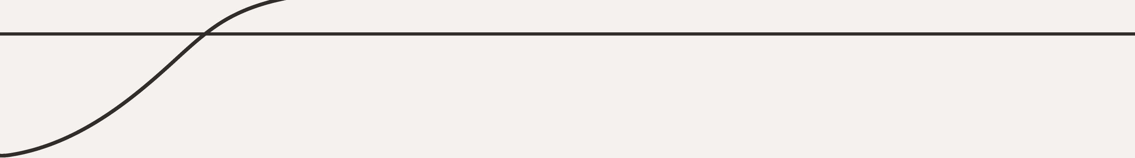
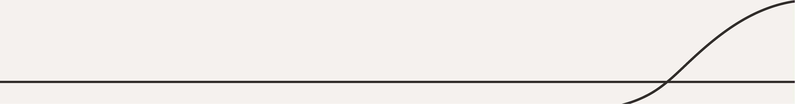
Політичний устрій Мальти: Загальна характеристика та особливості

Slide 2

Вступ
У цьому виступі ми розглянемо політичний устрій Мальти, його особливості та структуру. Мальта - це маленька острівна країна в Середземному морі, що поєднує елементи демократії та республіки.
Форма правління: Парламентська республіка.
Форма державного устрою: Унітарна держава.
Форма державного режиму: Демократичний режим

Slide 3
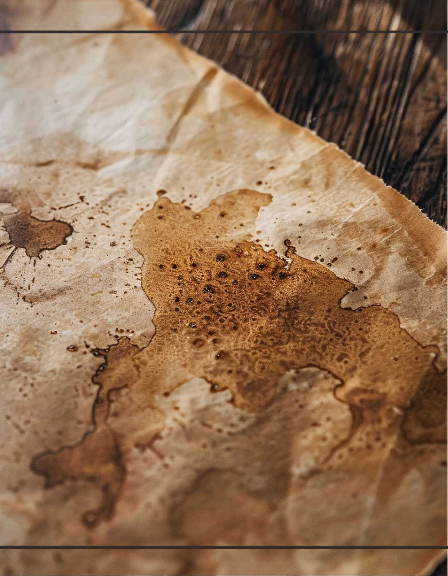
Історичний контекст
Політичний устрій Мальти формувався під впливом різних історичних подій. Від колоніальної епохи до незалежності у 1964 році, країна пройшла через численні зміни, які вплинули на її сучасну політичну систему.

Slide 4

Основним документом, що регулює політичну систему, є Конституція Мальти. Вона визначає основні права і свободи громадян, а також структуру уряду та парламенту, забезпечуючи демократичні принципи.

Slide 5

Уряд Мальти складається з президента, який виконує представницькі функції, та прем'єр-міністра, який очолює виконавчу владу. Країна має однопалатний парламент, що складається з депутатів, обраних на п'ятирічний термін.

Slide 6


Політичні партії
На політичній арені Мальти домінують дві основні партії: Лейбористська та Націоналістична. Вони змагаються за підтримку населення, формуючи уряди та впливаючи на політичний курс країни.

Slide 7
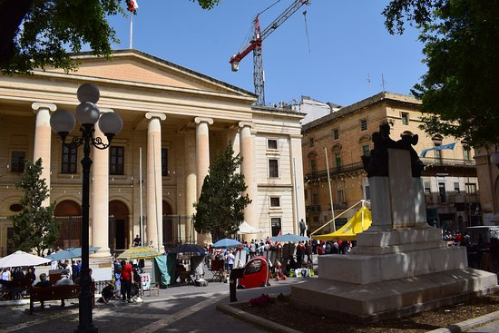
Судова система
Судова система Мальти включає різні рівні судів, включаючи нижчі, цивільні та кримінальні.

Slide 8

Висновок
Політичний устрій Мальти є цікавим прикладом демократії в Середземномор'ї. Завдяки своїй конституції, структурі уряду та активній політичній життєдіяльності, Мальта продовжує розвиватися як стабільна та прогресивна країна

Slide 9
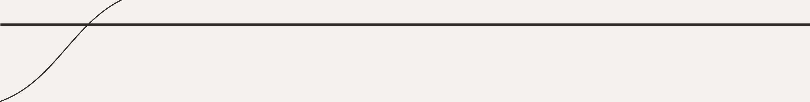
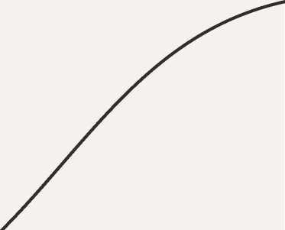

Використані джерела:
Адміністративно-територіальний устрій країн Європейського Союзу : навч. посіб. / за заг. ред. Ю. В. Ковбасюка, М. К. Орлатого. – К. : НАДУ, 2015. – 628 с.
Wiki Політика Мальти
MJHA.gov.mt [ 2013-08-04 у Wayback Machine.] — Національний статистичний центр Мальти, 2011
Грицяк І. А. Управління в Європейському Союзі: теоретичні засади : монографія / І. А. Грицяк. – К. : Вид-во НАДУ, 2005. – 236 с.
Дякую за увагу!

